Slide 1
أحكام النون والميم المشددتين
د. هاله رجب

Slide 2
عناصر المحاضرة
معنى التشديد
حكم النون والميم المشددتين
الغنة ومراتبها

Slide 3
النون والميم المشددتين The Nun and Mim with Shaddah
الحرف المشدد أصله مكون من حرفين
الأول منهما ساكن والثاني متحرك
فيدغم الحرف الساكن في الحرف المتحرك
بحيث يصيران حرفًا واحدًا كالثاني مشددًا.
بِالحقْقِ ...> بِالحقِّ إِنْنَ ...> إِنَّ ثُـمْمَ ...> ثُـمَّ
A doubled letter is originally composed of two letters
The first of them has no vowel (harakah) while the latter has a vowel.
The first letter is merged into the latter
so they become a single letter that is pronounced for the length of two letters’.

Slide 4
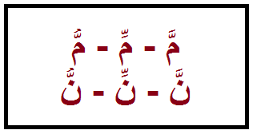
النون والميم المشددتين The Nun and Mim with Shaddah

Slide 5
النون والميم المشددتين The Nun and Mim with Shaddah
والنون والميم المشددتان
إما أن يكونا متوسطتين أو متطرفتين
ويقعا في اسم أو فعل أو حرف.
The nun and mim with shaddah
can occur in the middle or at the end of a word
They occur in nouns, verbs, or propositions.

Slide 6
النون والميم المشددتين The Nun and Mim with Shaddah
الحرف المشدد The Doubled Letter | مثاله متوسطاً Example of the Letter in the Middle of the word | مثاله متطرفاً Example of the Letter at the End of a Word
النون Nun | ويــُــمـَــــنـِّــــيهم | إنَّ
الميم Mem | أمــَّـــتـــُــكم | ثمَّ

Slide 7
النون والميم المشددتين The Nun and Mim with Shaddah
إذا وقعت النون والميم مشددتين
وجب إظهار الغنة فيهما حال النطق بهما
ويسمى كل منهما حرف غنة مشددًا، أو حرفًا أَغَن مشددًا.
If the nun and the mem are doubled
The ghunnah pronounced should be very clear.
In such case a nun or a mem is called a doubled letter with ghunnah.
حكمها
The Rule

Slide 8
النون والميم المشددتين The Nun and Mim with Shaddah
الغــنـــة Ghunnah
لغة: صوت له رنين في الخيشوم .
واصطلاحًا:
صوت لذيذ مركب في جسم النون والميم لا عمل للسان فيه
قيل: إنه شبيهٌ بصوت الغزالة إذا ضاع ولدها.
التعريف
Definition
In Arabic:
a sound that resonates within the nasal cavity.
Terminologically:
a pleasant sound which is composed of the characteristics of either the nun or the mem, and the tongue does not play any part in its pronunciation.
It is said that it resembles the sound produced by the mother deer that has lost its young.

Slide 9
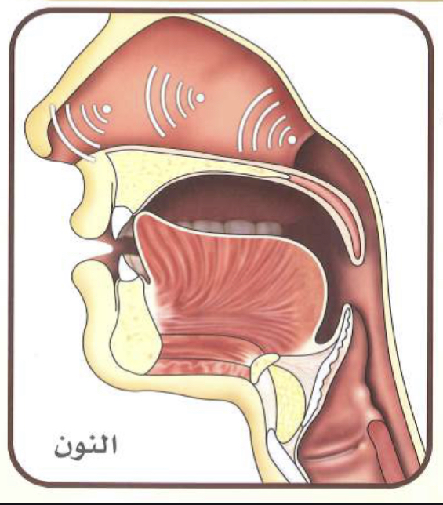
النون والميم المشددتين The Nun and Mim with Shaddah
الغــنـــة Ghunnah
الغنة تخرج من الخيشوم
وهو أعلى الأنف وأقصاه من الداخل.
مخرجها
Place of articulation
Ghunnah is emitted from the nasal passage, which is at the very top of the inside of the nose.

Slide 10
النون والميم المشددتين The Nun and Mim with Shaddah
الغــنـــة Ghunnah
مقدار الغنة حركتان
بحركة الأُصبع قبضًا أو بسطًا.
مقدارها
Duration
The duration of the ghunnah is 2 Haraka … Haraka is the time taken to fold or expand a finger.

Slide 11
النون والميم المشددتين The Nun and Mim with Shaddah
الغــنـــة Ghunnah
هي تابعة لما بعدها تفخيمًا وترقيقًا ...
It follows the sound succeeding it
in regard to tafkhim (heaviness), and tarqiq (lightness).
{يَنْـــطِـــقُونَ}
{مَا نَنْـــسَــخْ}
كيفيتها
Its Manner

Slide 12
النون والميم المشددتين The Nun and Mim with Shaddah
الغــنـــة Ghunnah
المشدد والمدغم كامل التشديد إِنَّ/ثُمَّ - مِن نِّعْمَةٍ- مِن مَّاء - لهم مَّا
المدغم ناقص التشديد فَمَن يَعْمل - مِن وَال
الْمُخْفى ويدخل فيه الإقلاب يَنطِقون - مِن^{م}بـعْد - لَهم بِـهِ
الساكن المظهر مَنْ أَراد - لَهمْ جَنات
المتحرك مِنَ
مراتبها
Level
When the single letter is doubled by a shaddah, or in complete idgham. إِنَّ/ثُمَّ - مِن نِّعْمَةٍ - مِن مَّاء
Incomplete idgham. فَمَن يَّعْمل
With ikhfa’ or iqlab. يَنطِقون - مِن^{م}بـعْد - لَهم بِـهِ
The sakin letter (with no vowel diacritical marks) in izh-har. مَنْ أَراد - لَهمْ جَنات
The mutaharrik letter (that which has a vowel diacritical mark). مِنَ

Slide 13
النون والميم المشددتين The Nun and Mim with Shaddah
الغــنـــة Ghunnah
والغنة في حالة الكمال توجد في المراتب الثلاثة الأولى .. أي:
1- النون والميم المشددتين. إِنَّ / ثُم
2- النون الساكنة والتنوين: الإدغام بغنة، والإقلاب، والإخفاء.
مِن نِّعْمَةٍ- مِن مَّاء - فَمَن يَّعْمل - يَنطِقون - مِن^{م}بـعْد
3- الميم الساكنة في حالتي: الإخفاء، الإدغام. لهم مَّا - لَهم بِـهِ
الغنة الكاملة
Complete Ghunnah
In the 1st three levels, the ghunnah is complete:
The nun and mem when they are doubled by a shaddah. إِنَّ / ثُم
The nun sakinah and tanween when they occur in cases of idgham with ghunnah, iqlab, and ikhfa’. مِن نِّعْمَةٍ- مِن مَّاء - فَمَن يَّعْمل - يَنطِقون - مِن^{م}بـعْد
The mem sakinah when it occurs in ikhfa’ & idgham. لهم مَّا - لَهم بِـهِ

Slide 14
النون والميم المشددتين The Nun and Mim with Shaddah
الغــنـــة Ghunnah
وهي المرتبتين السفليين حيث لا تظهر فيهما الغنة بل يبقى فقط أصلها:
4- الدرجة الرابعة:فيالساكن المظهر (الإظهار) . مَنْ أَراد - لَهمْ جَنات
5- الدرجة الخامسة:فيالمتحرك. مِنَ
غنة الأصل
The Ghunnah of Origin
with the last 2 levels:
Forth Level: with Izh-harمَنْ أَراد - لَهمْ جَنات
Fifth Level: with Nun & Mem with Haraka (not constant). مِنَ

Slide 15
النون والميم المشددتين The Nun and Mim with Shaddah
الغــنـــة Ghunnah
وقد يَسْأل سائل كيف تثبت الغنة في الساكن المظهر والمتحرك؟
والجواب: أنهم استدلوا على ثبوت الغنة في الساكن المظهر والمتحرك حيث يتعذر النطق بالنون والميم المظهرتين أو المحركتين إذا انسد مخرج الغنة وهو الخيشوم.
غنة الأصل
The Ghunnah of Origin
One may ask how there is ghunnah for the fourth and fifth ranks, i.e. when the sakin letter is followed by a letter that is pronounced clearly, or the mutaharrik letter ??
In reply we can say that the scholars proved the occurrence of ghunnah in both these cases since it is difficult to pronounce the nun and mim in these two cases if the makhraj of the ghunnah (the nasal passage) is blocked.

Slide 16
اللَّهُ الَّذِي سَخَّرَ لَكُمُ الْبَحْرَ لِتَجْرِيَ الْفُلْكُ فِيهِ بِأَمْرِهِ وَلِتَبْتَغُوا مِن فَضْلِهِ وَلَعَلَّكُمْ تَشْكُرُونَ وَسَخَّرَ لَكُم مَّا فِي السَّمَاوَاتِ وَمَا فِي الأَرْضِ جَمِيعًا مِّنْهُ إِنَّ فِي ذَلِكَ لَآيَاتٍ لِّقَوْمٍ يَتَفَكَّرُونَ قُل لِّلَّذِينَ آمَنُوا يَغْفِرُوا لِلَّذِينَ لا يَرْجُون أَيَّامَ اللَّهِ لِيَجْزِيَ قَوْمًا بِمَا كَانُوا يَكْسِبُونَ مَنْ عَمِلَ صَالِحًا فَلِنَفْسِهِ وَمَنْ أَسَاء فَعَلَيْهَا ثُمَّ إِلَى رَبِّكُمْ تُرْجَعُونَ وَلَقَدْ آتَيْنَا بَنِي إِسْرَائِيلَ الْكِتَابَ وَالْحُكْمَ وَالنُّبُوَّةَ وَرَزَقْنَاهُم مِّنَ الطَّيِّبَاتِ وَفَضَّلْنَاهُمْ عَلَى الْعَالَمِينَ وَآتَيْنَاهُم بَيِّنَاتٍ مِّنَ الأَمْرِ فَمَا اخْتَلَفُوا إِلاَّ مِن بَعْدِ مَا جَاءَهُمْ الْعِلْمُ بَغْيًا بَيْنَهُمْ إِنَّ رَبَّكَ يَقْضِي بَيْنَهُمْ يَوْمَ الْقِيَامَةِ فِيمَا كَانُوا فِيهِ يَخْتَلِفُونَ ثُمَّ جَعَلْنَاكَ عَلَى شَرِيعَةٍ مِّنَ الأَمْرِ فَاتَّبِعْهَا وَلا تَتَّبِعْ أَهْوَاء الَّذِينَ لا يَعْلَمُونَ إِنَّهُمْ لَن يُغْنُوا عَنكَ مِنَ اللَّهِ شَيْئًا وَإِنَّ الظَّالِمِينَ بَعْضُهُمْ أَوْلِيَاء بَعْضٍ وَاللَّهُ وَلِيُّ الْمُتَّقِينَ هَذَا بَصَائِرُ لِلنَّاسِ وَهُدًى وَرَحْمَةٌ لِّقَوْمِ يُوقِنُونَ أَمْ حَسِبَ الَّذِينَ اجْتَرَحُوا السَّيِّئَاتِ أَّن نَّجْعَلَهُمْ كَالَّذِينَ آمَنُوا وَعَمِلُوا الصَّالِحَاتِ سَوَاء مَّحْيَاهُم وَمَمَاتُهُمْ سَاء مَا يَحْكُمُونَ وَخَلَقَ اللَّهُ السَّمَاوَاتِ وَالأَرْضَ بِالْحَقِّ وَلِتُجْزَى كُلُّ نَفْسٍ بِمَا كَسَبَتْ وَهُمْ لا يُظْلَمُونَ
النون والميم المشددتين The Nun and Mim with Shaddah
تدريب Practice
إنَّ
ثمَّ
والنَّبوة
إنَّ
ثمَّ
وإنَّ
للنَّاس
إنَّهم

Slide 17
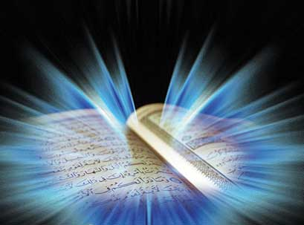
والله من وراء القصد
وهو يهدي السبيل
Jazakom Allah Khairan

